Slide 1











나의 숨은
가챠샵
김희선

Slide 2
나만의 숨은 가챠샵
가챠샵 주요 레이아웃

Slide 3
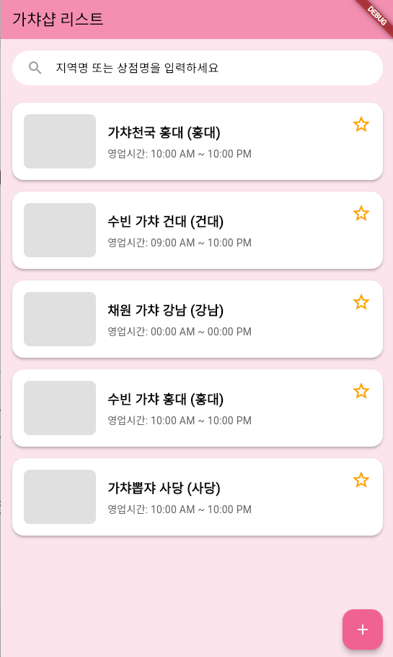
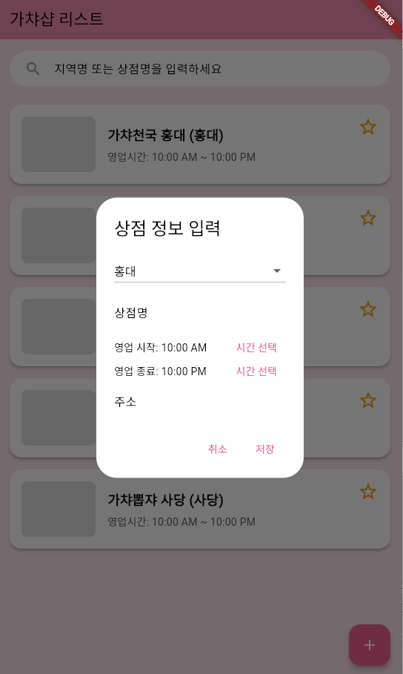
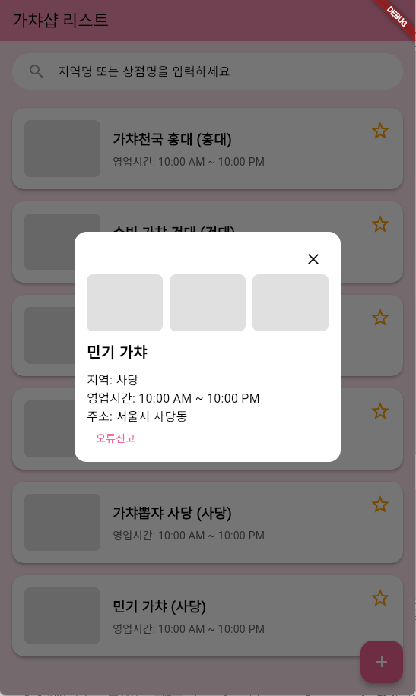
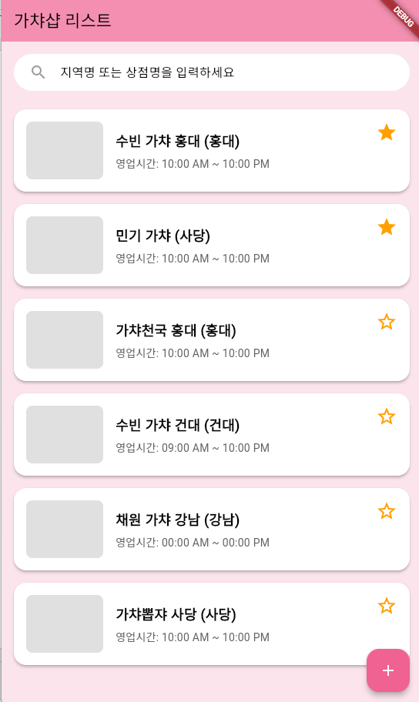
메인화면
상점 추가 화면
상점상세 및 오류신고
즐겨찾기

Slide 4
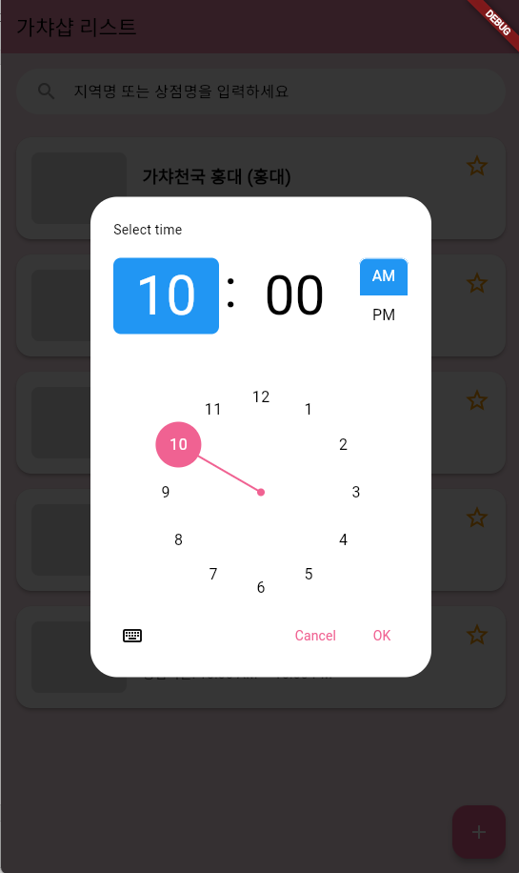
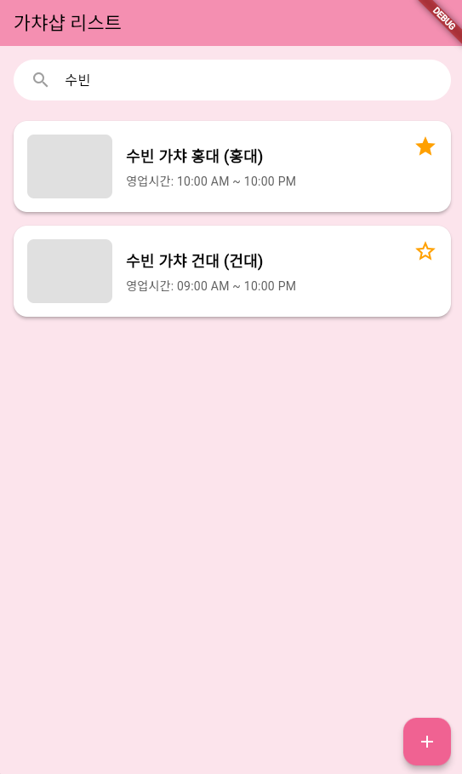

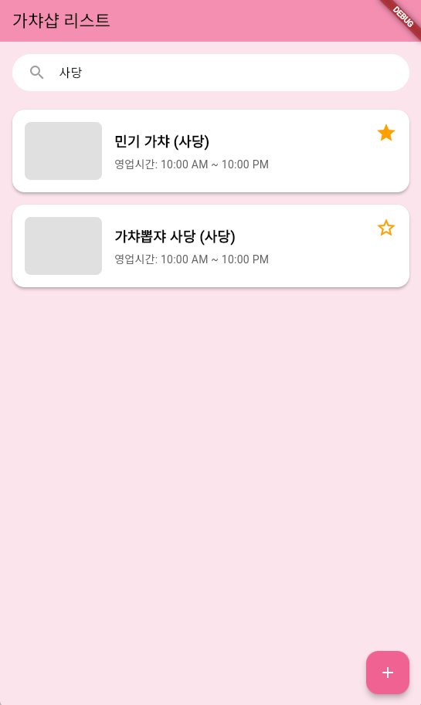
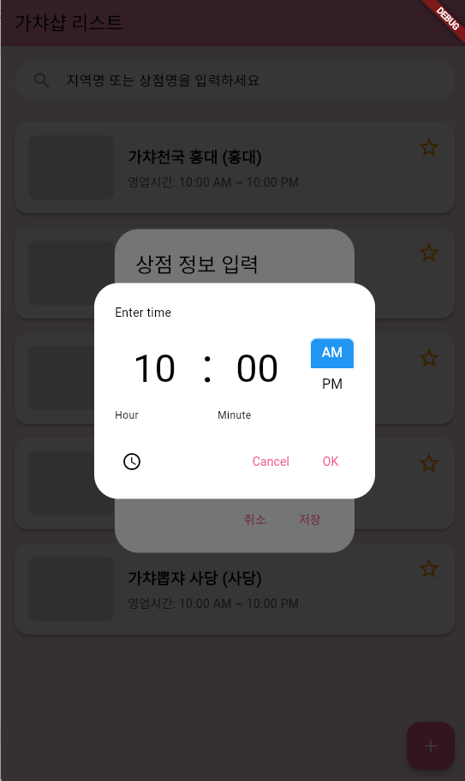
영업시간 설정 시계버전
영업시간 설정 키보드 버전
상점명으로 검색
지역 위치로 검색

Slide 5
감사합니다!
김희선

